Slide 1
Flora y plantas en Canarias.-Capitulo II.- D-Z
Selección de textos y fotografías por
JOSE ELIAS BONELLS

Slide 2
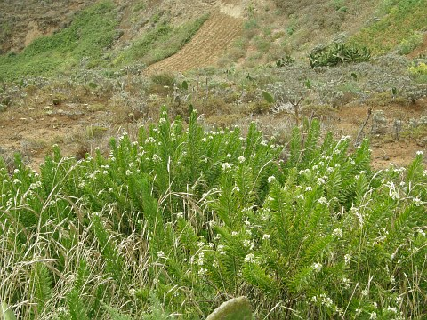
Notes:
Daphne gnidium -torvisco

Slide 3
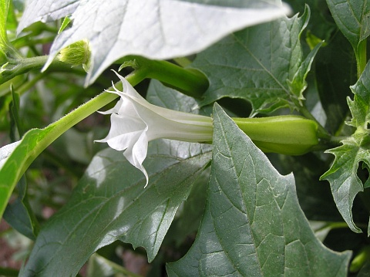
Notes:
Datura stramonium.-Hierba del diablo

Slide 4
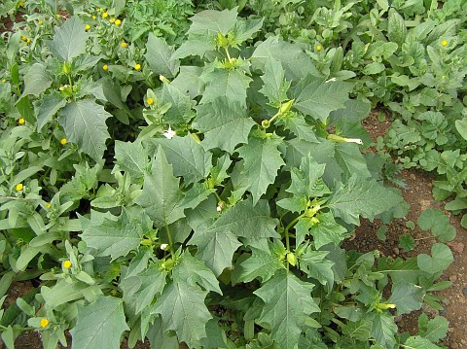
Notes:
Datura stramonium.-HIerba del diablo

Slide 5
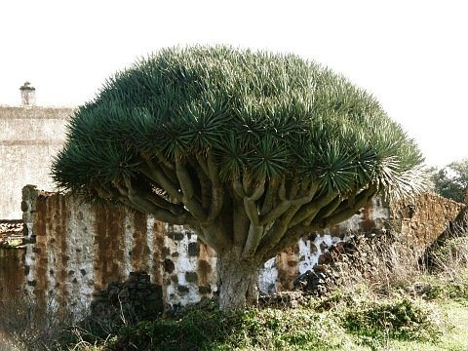
Notes:
Dracaena draco

Slide 6
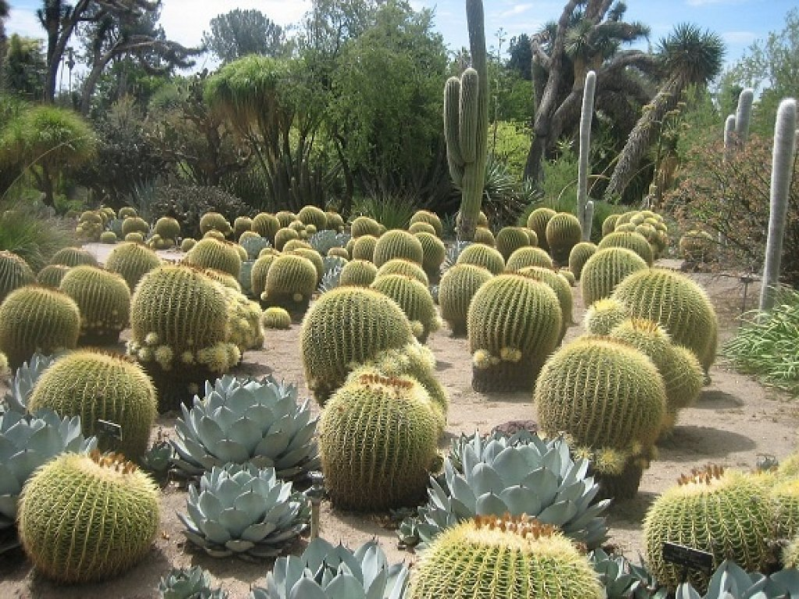
Notes:
Echinocactus grusonii

Slide 7
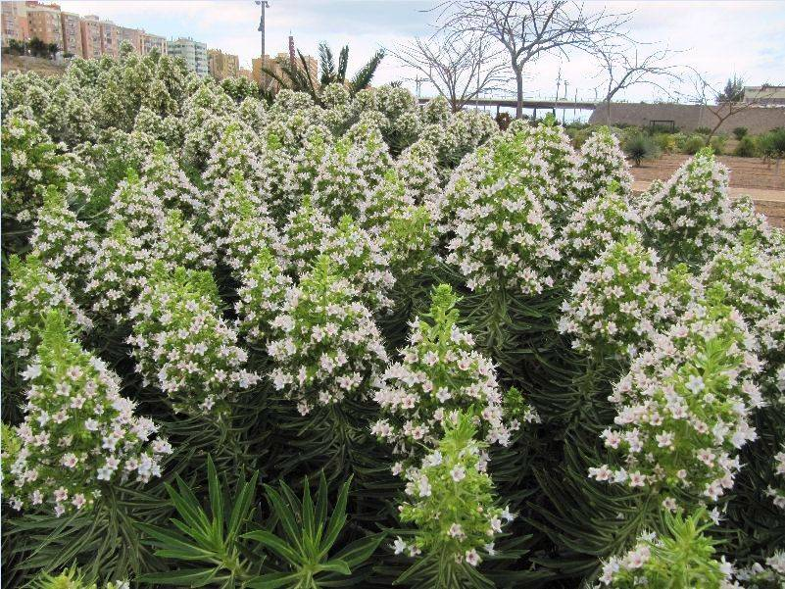
Notes:
Echium decasnei.-Tajinaste blanco

Slide 8
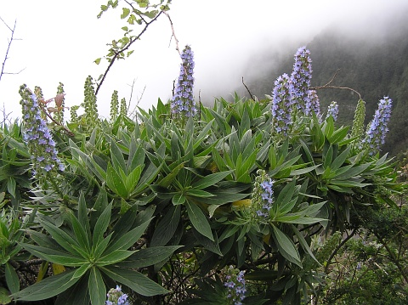
Notes:
Echium acanthocarpum.-Taginaste gomero

Slide 9
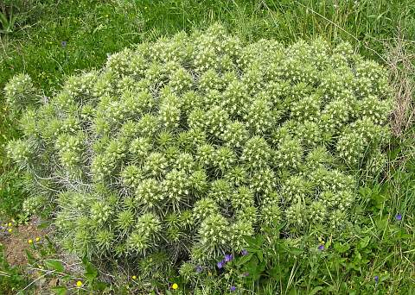
Notes:
Echium aculeatum.-ajinajo

Slide 10
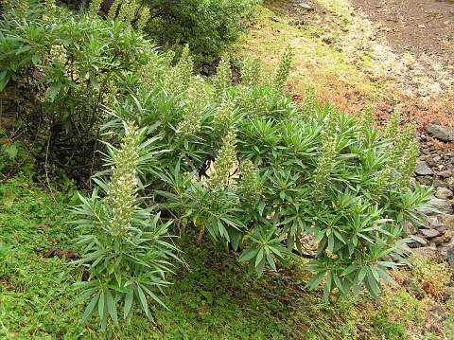
Notes:
Echium callithyrsum.-Taginaste azul

Slide 11
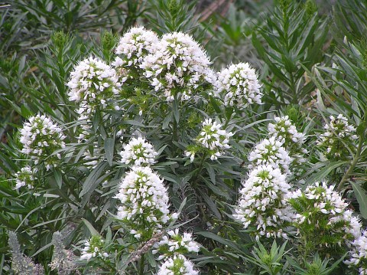
Notes:
Echium giganteum.-taginaste gigante

Slide 12
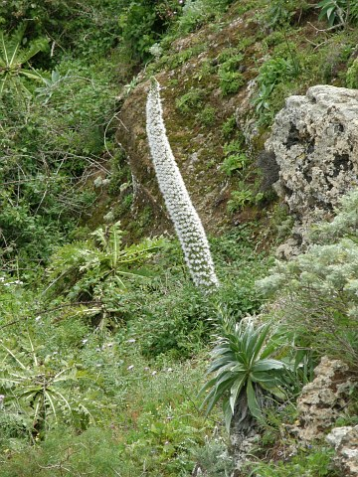
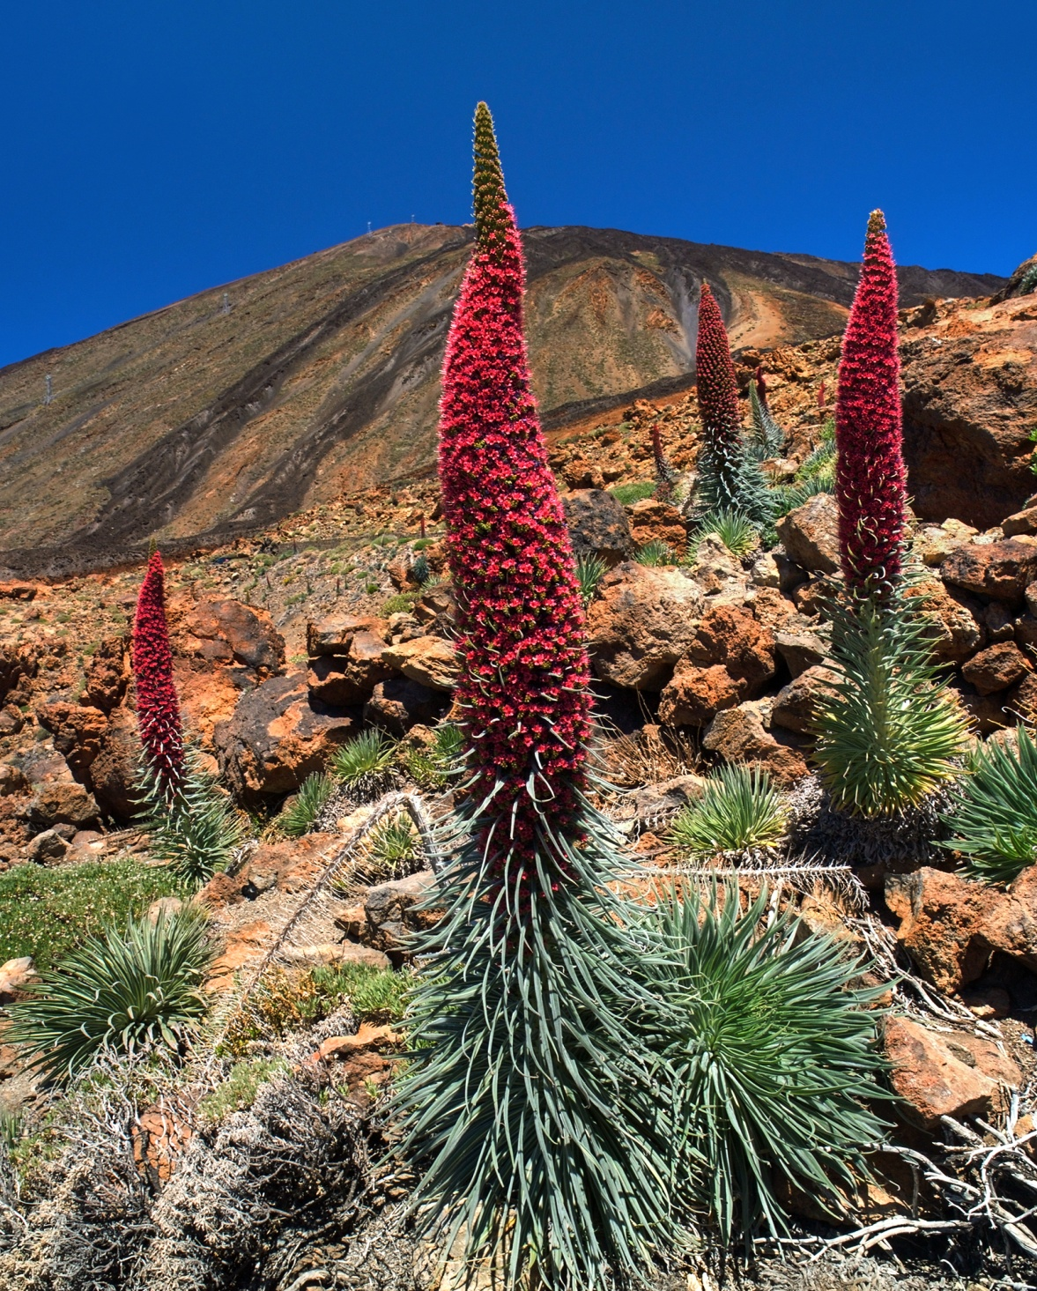
Notes:
Echium simplex y Echium wildpretii

Slide 13
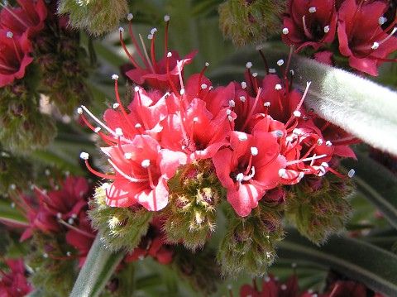
Notes:
Echium wildpretii

Slide 14
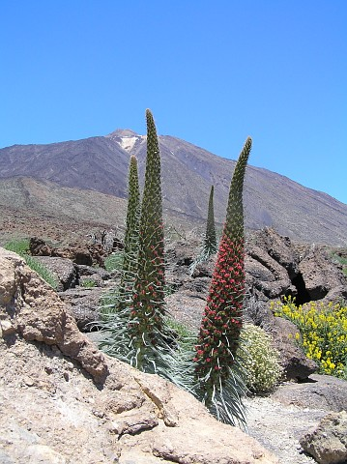
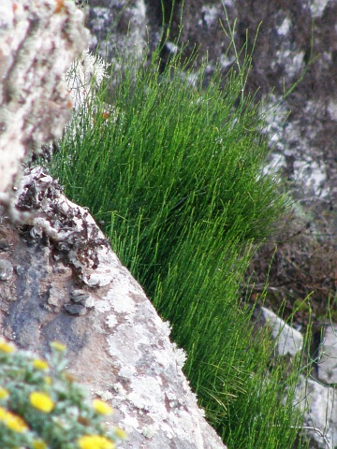
Notes:
Echium wildpretii y Ephedra_fragilis

Slide 15
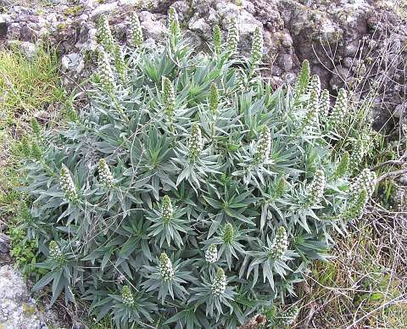
Notes:
Echium virescens.-Taginaste azul de Tenerife

Slide 16
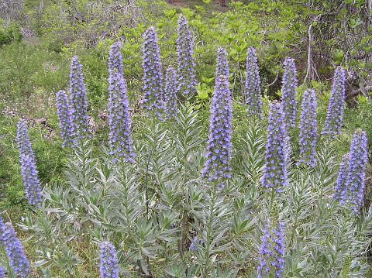
Notes:
Echium webbii2-arrebol azul

Slide 17
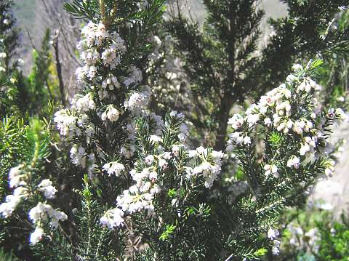
Notes:
Erica arborea

Slide 18
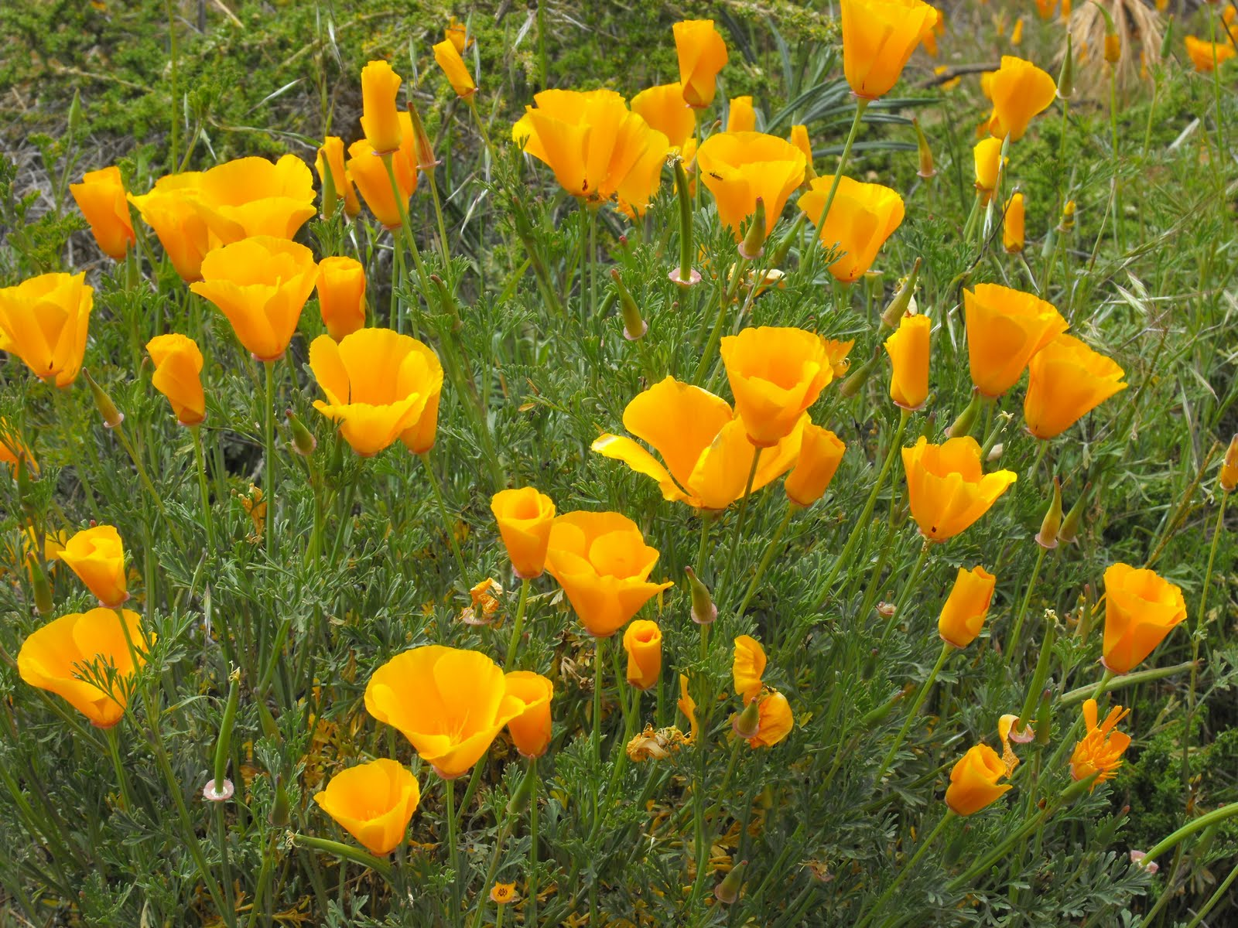
Notes:
Escholtzia californica.-Invasora

Slide 19
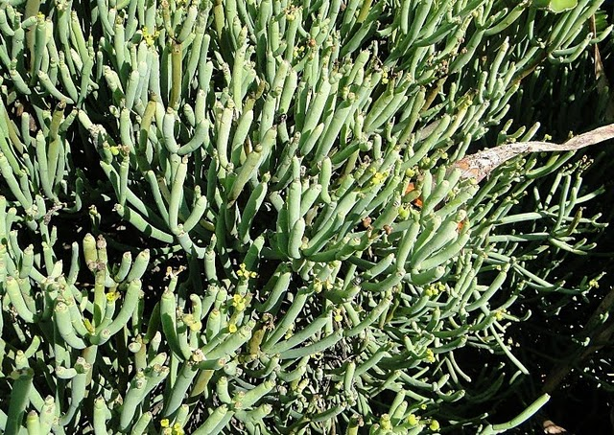
Notes:
Euphorbia aphylla

Slide 20
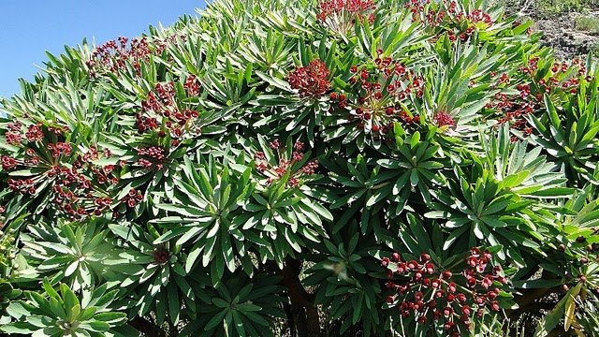
Notes:
Euphorbia atropurpurea = Tabaiba majorera

Slide 21
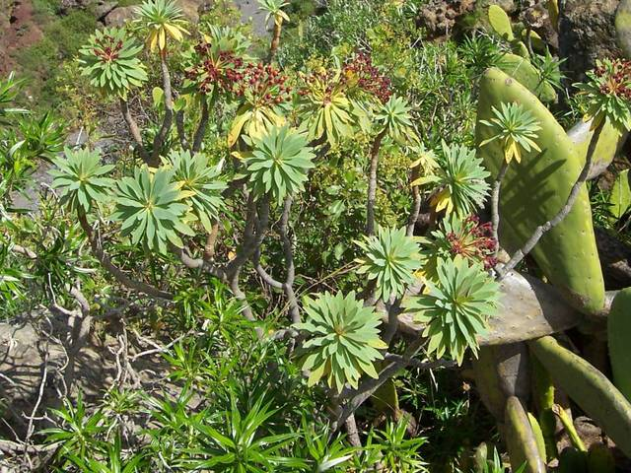
Notes:
Euphorbia balsamifera.-= Tabaiba.

Slide 22
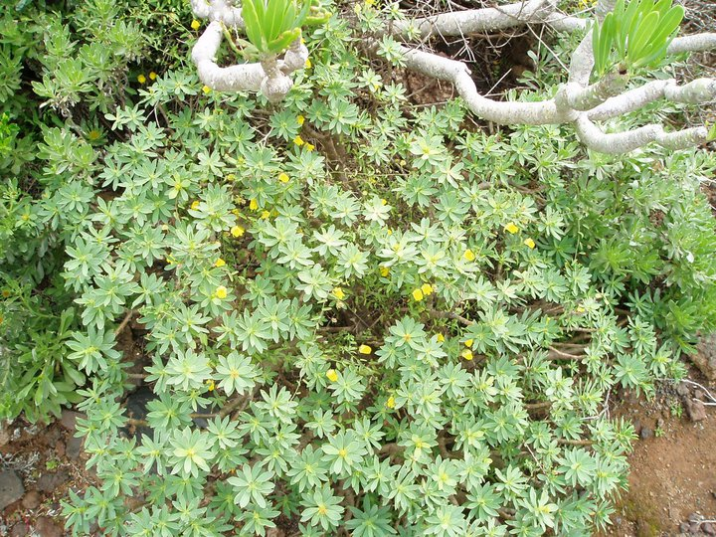
Notes:
Euphorbia balsamifera.-= Tabaiba.-

Slide 23
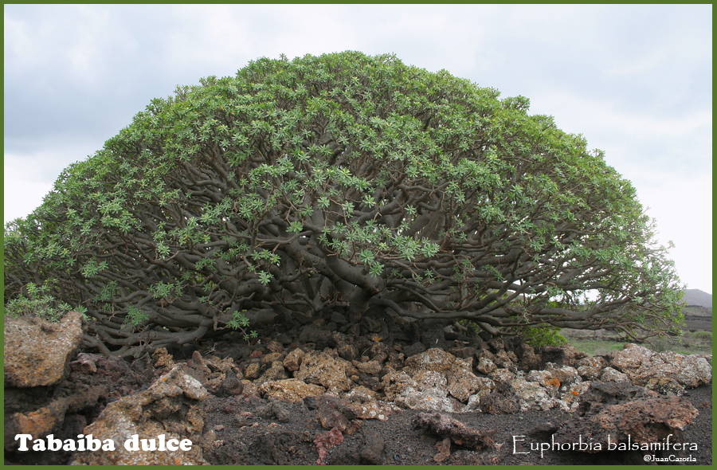
Notes:
Euphorbia balsamifera.-tabaiba-dulce

Slide 24
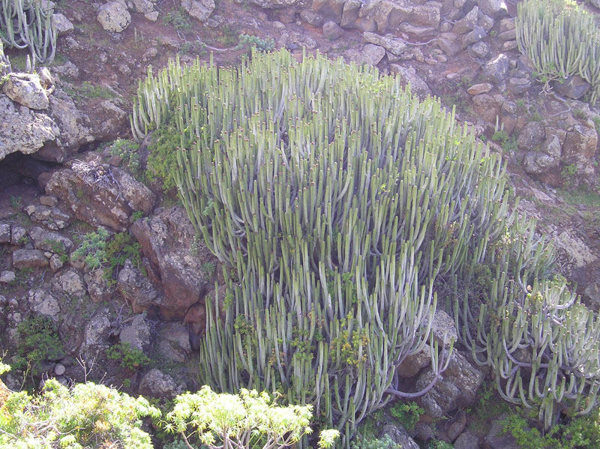
Notes:
Euphorbia canariensis.-Cardon de Canarias

Slide 25
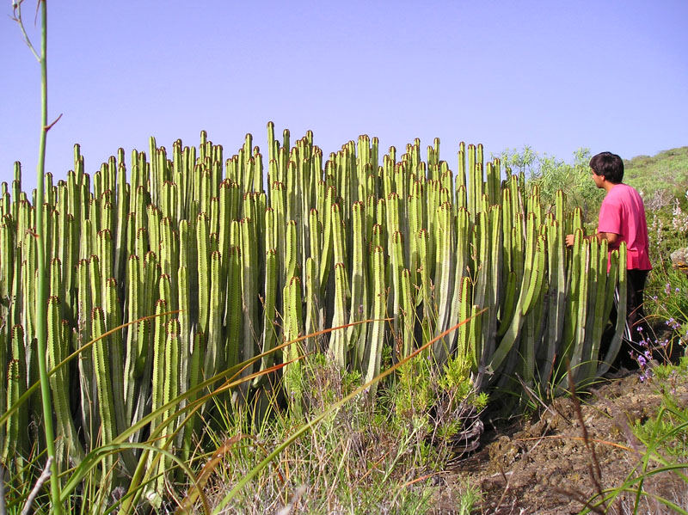
Notes:
Euphorbia canariensis

Slide 26
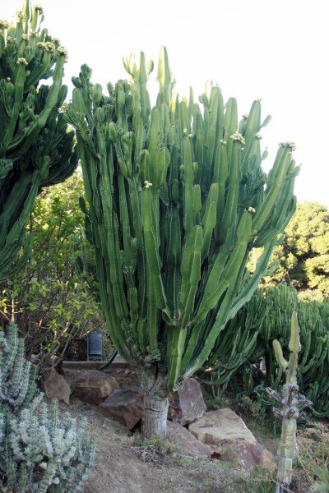
Notes:
Euphorbia candelabrum

Slide 27
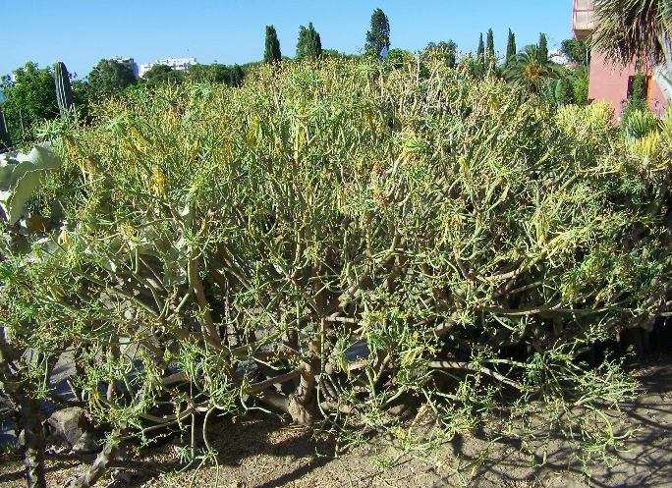
Notes:
Euphorbia obtusifolia.-tabaiba.-La laguna

Slide 28
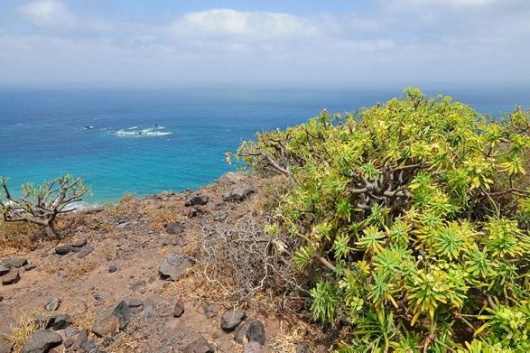
Notes:
Euphorbia regis jubae

Slide 29
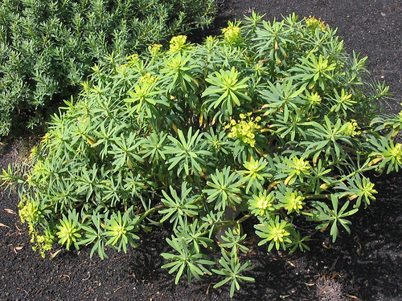
Notes:
Euphorbia regis jubae = Tabaiba

Slide 30
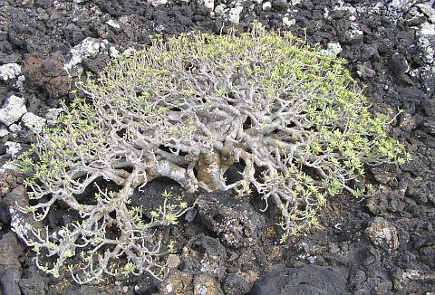
Notes:
Euphorbia_balsamifera.-tabaiba dulce

Slide 31
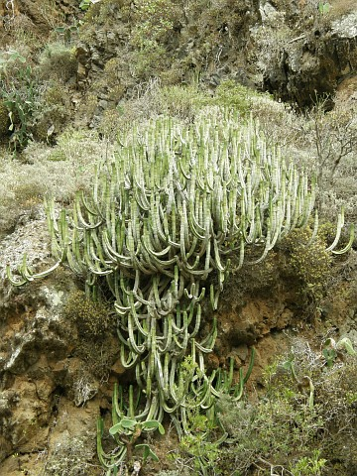
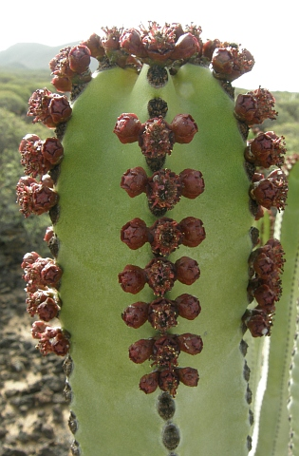
Notes:
Euphorbia_canariensis.-Cardon

Slide 32
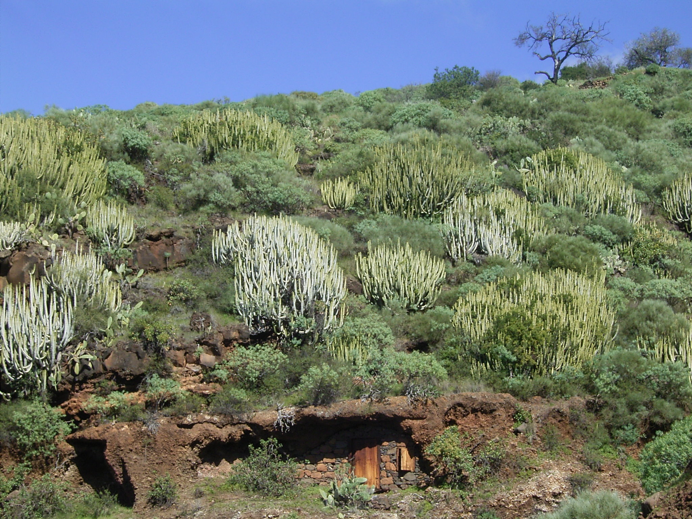
Notes:
Euphorbia_canariensis_(Puntagorda)

Slide 33
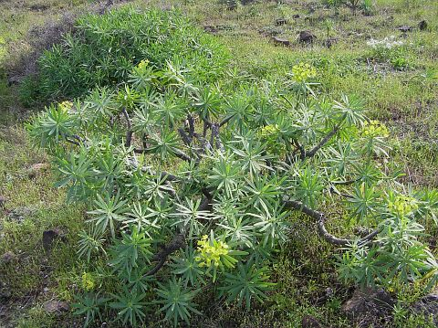
Notes:
Euphorbia_regis-jubae.--tabaiba morisca

Slide 34
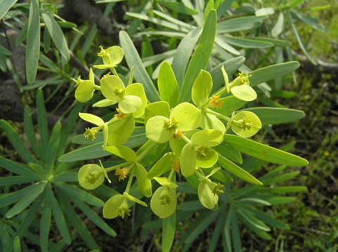
Notes:
Euphorbia regis-jubae.-tabaiba morisca

Slide 35
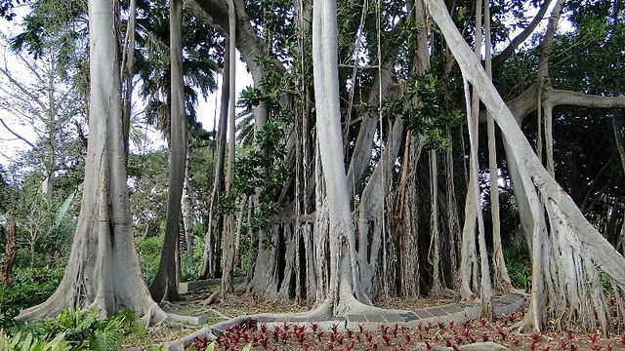
Notes:
Ficus macrophylla

Slide 36
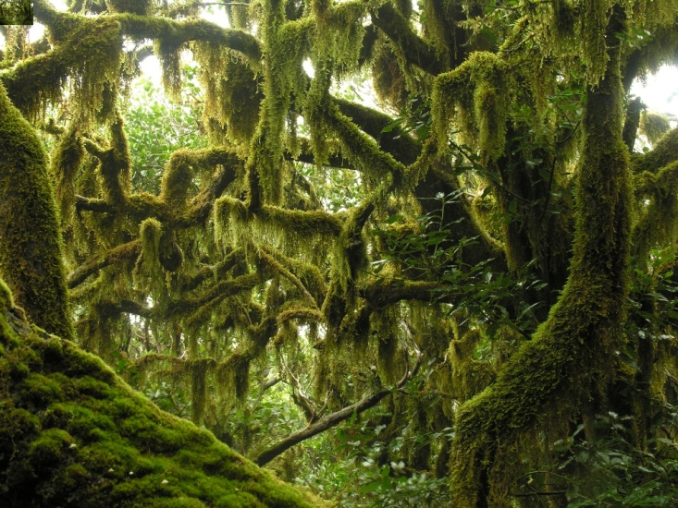
Notes:
Flora canaria

Slide 37
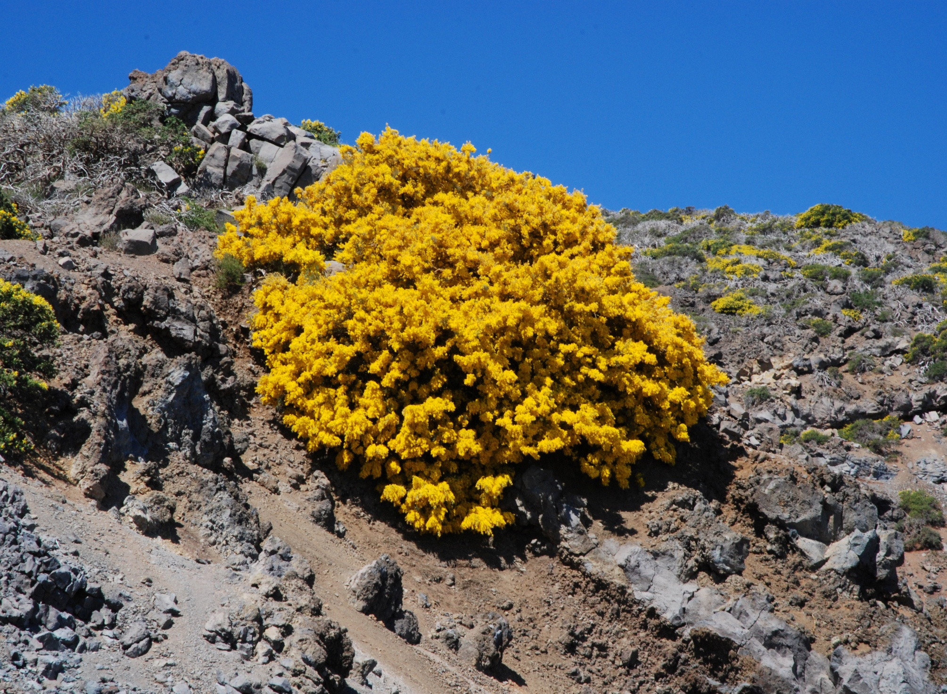
Notes:
Genista benaholavensis-cumbres-gran-canaria

Slide 38
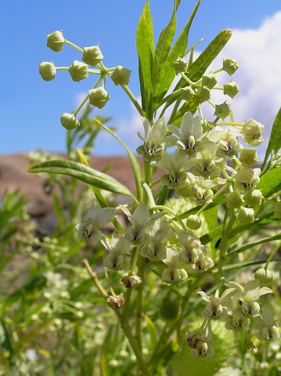
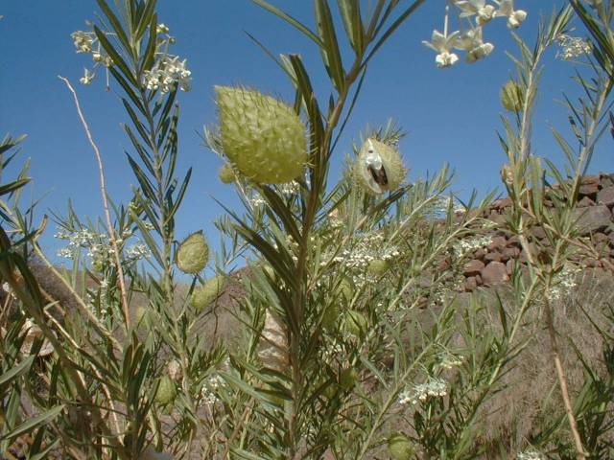
Notes:
Gomphocarpus fruticosus.- mata de seda

Slide 39
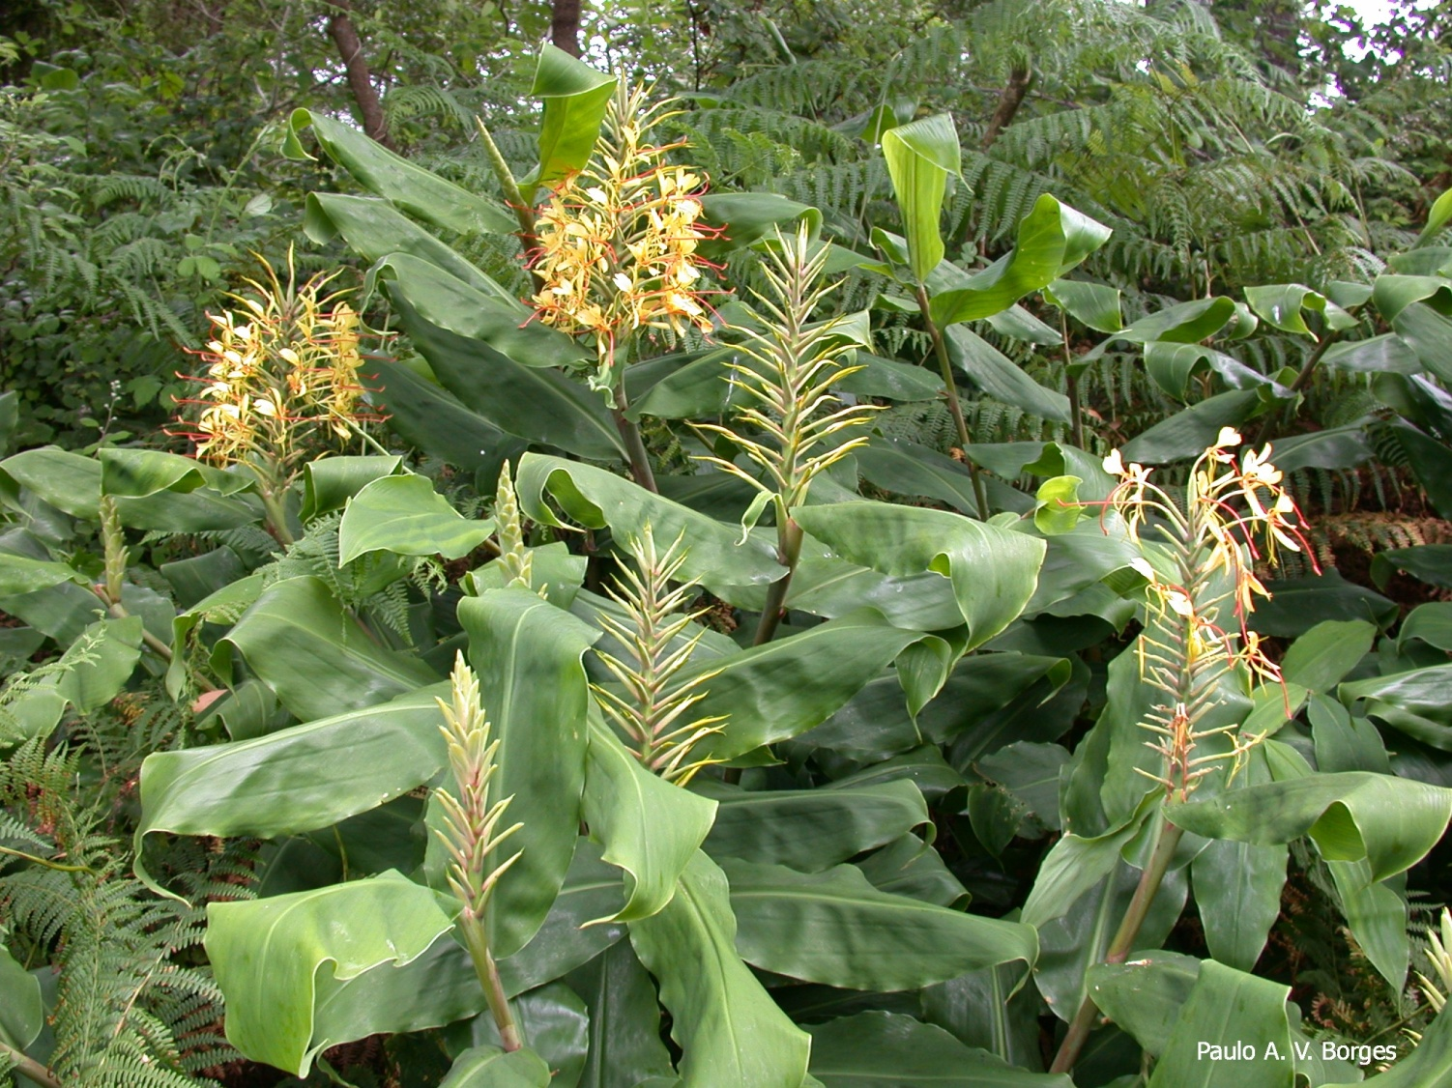
Notes:
Hedychium gardneranum.-Invasora en Azores

Slide 40
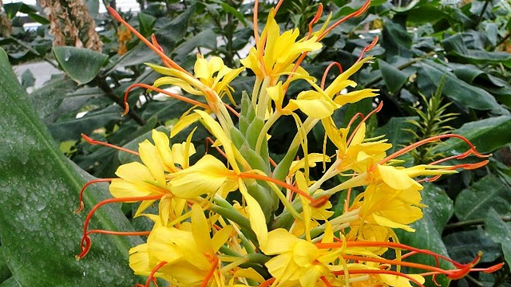
Notes:
Hedychium gardneranum.-Invasora en Azores

Slide 41
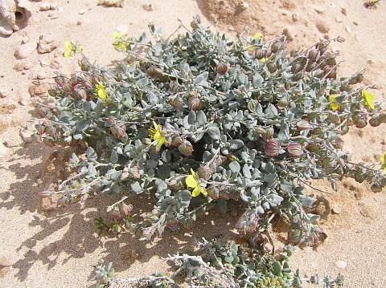
Notes:
Helianthemum canariense.-turmero

Slide 42
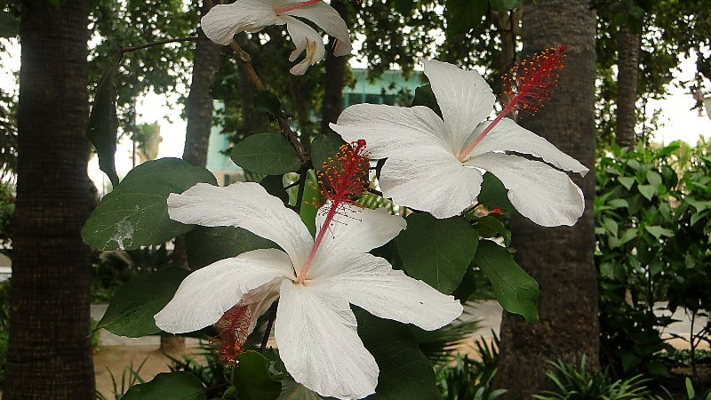
Notes:
Hibiscus arnotianus

Slide 43
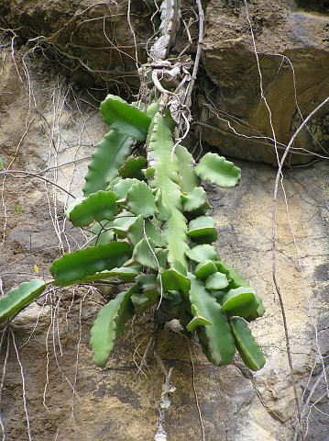
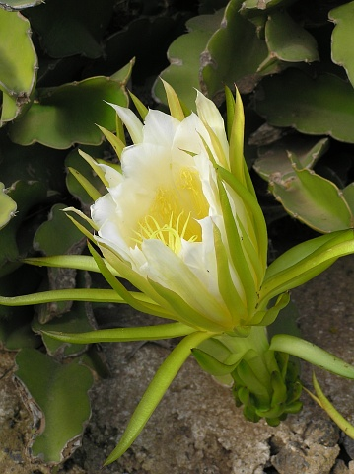
Notes:
Hylocereus undatus

Slide 44
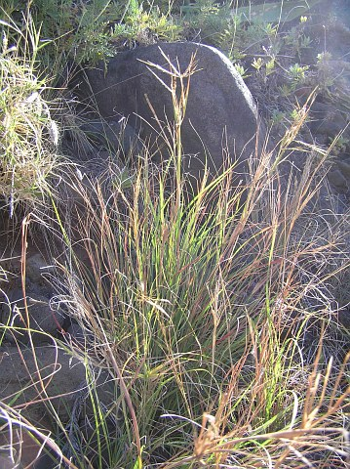
Notes:
Hyparrhenia hirta

Slide 45
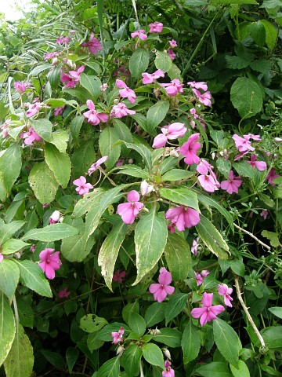
Notes:
Impatiens walleriana

Slide 46
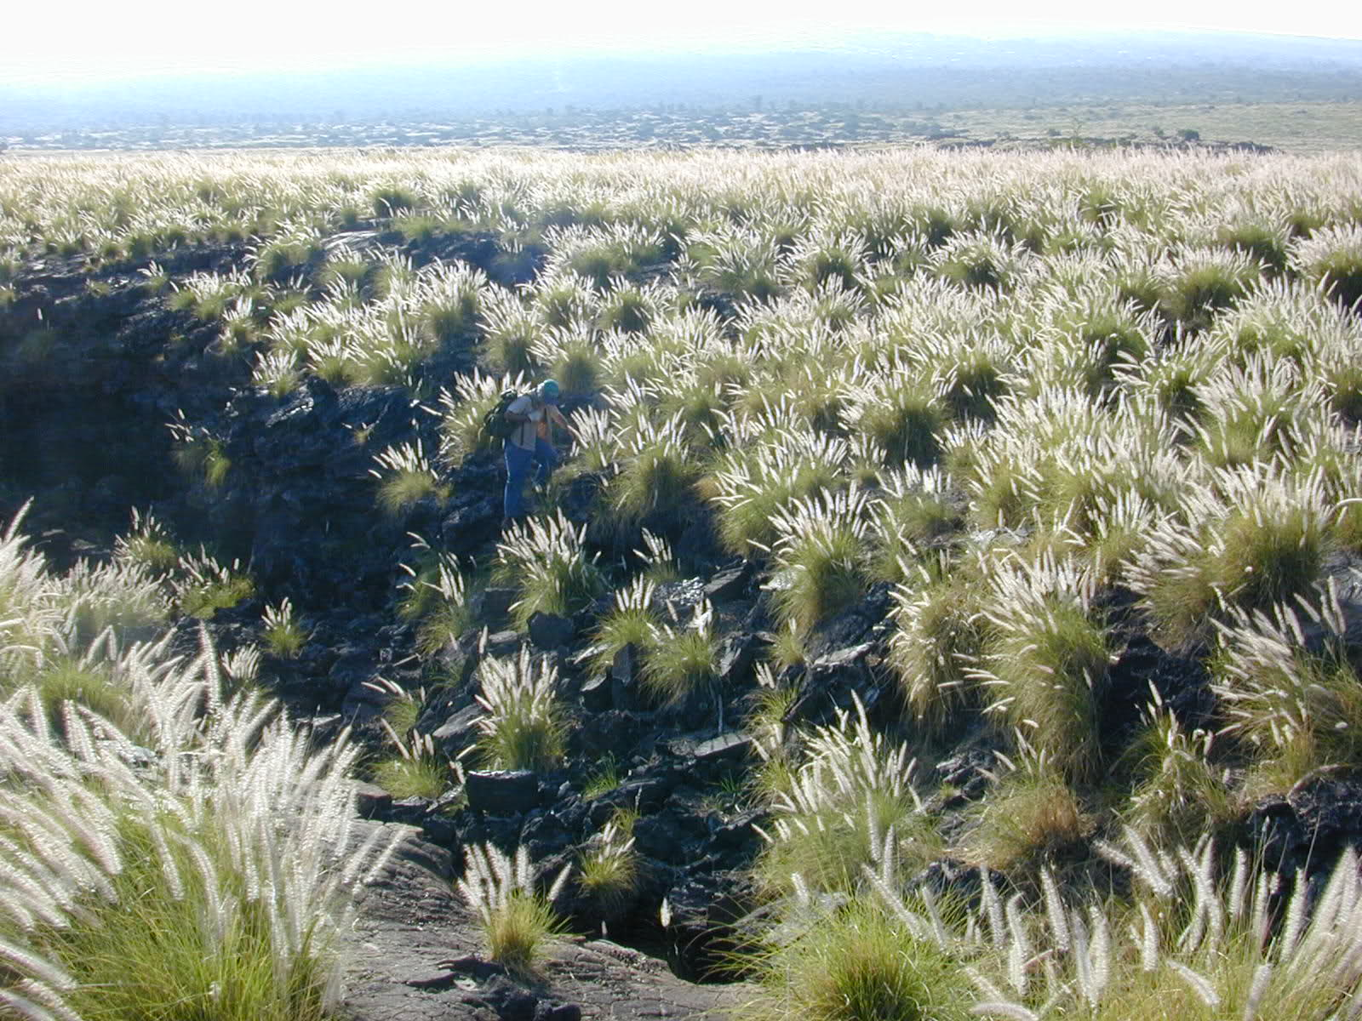
Notes:
Invasion de Pennisetum

Slide 47

Notes:
Iresine herbstii.-

Slide 48

Notes:
Iresine herbstii.-a

Slide 49

Notes:
Jasminium polyanthum

Slide 50

Notes:
Jatropha intergerrima

Slide 51

Notes:
Juncus acutus

Slide 52

Notes:
Juniperus turbinata

Slide 53

Notes:
Juniperus turbinata

Slide 54

Notes:
Juniperus turbinata

Slide 55

Notes:
Juniperus turbinata

Slide 56

Notes:
Kalanchoe manginii

Slide 57

Notes:
Kleinia neriifolia

Slide 58

Notes:
Kleinia neriifolia.-verode

Slide 59

Notes:
Kleinia neriifolia.-verode

Slide 60


Notes:
Kochia scoparia y Lantana camara

Slide 61

Notes:
Euphorbia canariensis.-La Palma

Slide 62

Notes:
La Palma.-Leucospermum spp.

Slide 63

Notes:
La Palma.-Grupo de dragos

Slide 64

Notes:
Laurisilva.-La Gomera

Slide 65

Notes:
Laurisilva.-Tenerife

Slide 66

Notes:
Laurisilva_La_Palma

Slide 67

Notes:
Laurustinus-Viburnum-tinus-

Slide 68

Notes:
Lemna minor

Slide 69

Notes:
Lemna minor

Slide 70

Notes:
Leucaena leucocephala.-aromo blanco

Slide 71

Notes:
Limoniastrum monopetalum.-salitrosa

Slide 72

Notes:
Limonium arborescens

Slide 73

Notes:
Limonium bourgeaui

Slide 74

Notes:
Limonium sinuatum

Slide 75

Notes:
Lonicera japonica

Slide 76

Notes:
Lotus berthelotii

Slide 77

Notes:
Lotus berthelotii

Slide 78

Notes:
Lotus glaucus

Slide 79

Notes:
Macrozamia moorei

Slide 80

Notes:
Mesembryanthemum crystallinum_Corralejo_

Slide 81

Notes:
Mesembryanthemum crystallinum_Corralejo_

Slide 82

Notes:
Mesembryanthemum crystallinum_Corralejo_

Slide 83

Notes:
Nauplius sericeus.-Botones.-

Slide 84


Notes:
Nauplius sericeus.-Botones.-

Slide 85

Notes:
Neoregelia carolinae

Slide 86

Notes:
Nephrolepis exaltata

Slide 87


Notes:
Matthiola incana y Nephrolepis exaltata

Slide 88

Notes:
Nymphoides peltata.-Invasora

Slide 89

Notes:
Nypa fruticans

Slide 90

Notes:
Opuntia linguiformis

Slide 91

Notes:
Opuntia maxima

Slide 92

Notes:
Palmeras..- Phoenix canariensis

Slide 93

Notes:
Papaver_rhoeas

Slide 94

Notes:
Papaver somniferum

Slide 95

Notes:
Perekia grandifolia

Slide 96

Notes:
Petrea volubilis

Slide 97


Notes:
Philodendron elegans y Philodendron melanochrysum

Slide 98

Notes:
Philodendron ornatum

Slide 99


Notes:
Philodendron verrucosum y Philodendron gloriosum

Slide 100

Notes:
Philodendron giganteum

Slide 101

Notes:
Philodendrun talamancea

Slide 102

Notes:
Phoenix dactylifera

Slide 103

Notes:
Phoenix canariensis vida y muerte

Slide 104

Notes:
Pinus canariensis

Slide 105

Notes:
Pinus_canariensis

Slide 106

Notes:
Pinus radiata

Slide 107

Notes:
Pistacia atlantica

Slide 108

Notes:
Pistacia atlantica.-Almacigo

Slide 109

Notes:
Pistia stratiotes

Slide 110


Notes:
Phragmites australis y Plantago major

Slide 111

Notes:
Plumbago auriculata

Slide 112

Notes:
Polygonum capitatum

Slide 113

Notes:
Polygonum capitatum

Slide 114

Notes:
Polygonum capitatum

Slide 115

Notes:
Polypodium macaronesicum

Slide 116

Notes:
Prunus lusitanica

Slide 117

Notes:
Pteridium aquilinum

Slide 118

Notes:
Quercus ilex Frutos semillas

Slide 119

Notes:
Retamas en el Teide.-

Slide 120

Notes:
Retamones-en-flor

Slide 121

Notes:
Rosmarinus officinalis

Slide 122

Notes:
Rumex lunaria

Slide 123

Notes:
Saladar en Jandía..-Salsola tetrandra

Slide 124

Notes:
Salvia involucrata

Slide 125

Notes:
Salvia canariensis

Slide 126


Notes:
Sansevieria trifasciata var.laurentii y Solanum bonariense

Slide 127

Notes:
Semele androgyna.- gibalbera

Slide 128

Notes:
Senecio kleinia .-Verode

Slide 129

Notes:
Senecio kleinia = Kleinia neriifolia

Slide 130

Notes:
Senecio mikanioides

Slide 131

Notes:
Setcreasea pallida

Slide 132

Notes:
Spartium junceum

Slide 133

Notes:
Spartocytisus supranubius.-habitus

Slide 134

Notes:
Strelitzia reginae.-Ave del Paraiso.-

Slide 135


Notes:
Strelitzia reginae.-Ave del Paraiso.-

Slide 136

Notes:
Tabaiba.Isla de Hierro

Slide 137

Notes:
Tabaiba amarga

Slide 138

Notes:
Tabaiba dulce.-Euphorbia balsamifera

Slide 139

Notes:
Tabaibal y cardonal

Slide 140

Notes:
Tabaibal cardonalgarafiaj

Slide 141

Notes:
Tabaibal cardonal

Slide 142

Notes:
Tabaibal cardonal

Slide 143

Notes:
Tabaibalcardonal

Slide 144

Notes:
Tabaibal cardonal

Slide 145

Notes:
Tabaibal cardonal

Slide 146

Notes:
Tabaibas. ( Euphorbia obtusifolia).

Slide 147

Notes:
Tabaibas centenarias

Slide 148

Notes:
Tabaibas en flor

Slide 149

Notes:
Tajinaste.-Echium

Slide 150

Notes:
Tajinaste azul

Slide 151


Notes:
Tajinaste Azul (Echium callithyrsum

Slide 152

Notes:
Tajinaste azul de La Palma

Slide 153

Notes:
Tajinaste rojo.-Echium wildprettii

Slide 154

Notes:
Tajinaste.-Echium webbil

Slide 155

Notes:
Tajinastes

Slide 156

Notes:
Tajinastes

Slide 157

Notes:
Tajinastes de Tejina de Isora

Slide 158

Notes:
Tajinastes vegetacion-Teide.-Echium wildprettii

Slide 159

Notes:
Tarajales.( Tamarix canariensis).

Slide 160

Notes:
Teide en primavera

Slide 161

Notes:
Thymbra capitata

Slide 162

Notes:
Tillantia cyanea

Slide 163


Notes:
Thulbagia violacea y Typha domingensis.-Enea

Slide 164

Notes:
Ulex europaeus

Slide 165

Notes:
Verode

Slide 166

Notes:
Vriesea gigantea

Slide 167


Notes:
Vriesea gladioliflora y Vriesea hieroglyphica

Slide 168

Notes:
Wigandia caracasana.-tabaquero de caracas

Slide 169

Notes:
Zantedeschia aetiopica

